Slide 1
Hledání chyb
Ne falešných hlášení
Jiří Slabý, Jan Strejček, Marek Trtík
Fakulta informatiky
Masarykova Univerzita

Slide 2
Struktura prezentace
Úvod a trocha teorie
  Stanse
Nevýhody
Nová technika

Slide 3
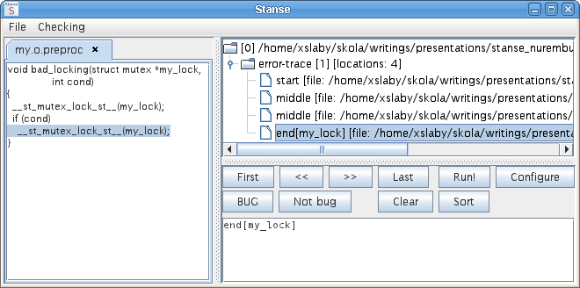
Stanse
Nástroj pro statickou analýzu
Čtyři analýzy
  Hledání nedosažitelného kódu
  Analýza vláken a zámků
  Statistická analýza zámků
  Abstraktní interpretace

Slide 4
Abstraktní interpretace
Ignorování nezajímavého kódu
  Cousot&Cousot
Např. sledování stavu zámku
  A ničeho jiného
void double_lock() {
lock();
stuff();
more_stuff();
lock();
}
void double_lock() {
lock(); // U → L L
stuff();
more_stuff();
lock(); // L → ERROR
}

Slide 5
AI ve Stanse
lock()
Unlocked
Locked
unlock()
unlock()
lock()
Error
Stav je popsán konečnými automaty
Syntaktické konstrukty mění stavy
  Konfigurace říká které a jak
void double_lock() {
lock(); // U → L L
stuff();
more_stuff();
lock(); // L → ERROR
}

Slide 6
AI nad zámky
lock()
Unlocked
Locked
unlock()
unlock()
lock()
Error

Slide 7
Příklad
void fun(int x) { // AUTOMATON STATE
if (x) // U
lock(); // L
stuff(); // U or L
if (x) // U or L
unlock(); // ERROR or U
}

Slide 8
Nová technika

Slide 9
Nová technika
Nad LLVM
  Vyvíjený a udržovaný
Slicing
Abstraktní interpretace
Symbolická exekuce
Sémanticky x syntakticky

Slide 10
Použití techniky
Ověřování výstupu statické analýzy
  Odhalí falešná hlášení
  Nemusí procházet celý projekt
Samostatný nástroj na hledání chyb
  Přesnější
  „Neztratí“ chyby

Slide 11
Slicing
Technika ze 70. let (Weiser)
Odstranit z kódu nepodstatné
Potřeba interprocedurálního rozšíření

Slide 12
Účinek slicování
Počet funkcí | Před slicováním | Po slicování
S assemblerem |  | 0 (ignoruje se)
S externím voláním
S cyklem
Bez ASM a volání
Bez ASM, volání a cyklů

Slide 13
Symbolická exekuce
Program se zpracovává symbolicky
  Uchovávání stavu proměnných (symbolů)
  A vztahů mezi nimi („path condition“)
  Použití (SAT) solveru
  King (70. léta)
void fun(int x) { // AUTOMATON STATE
if (x) // U
lock(); // x && L
stuff(); // (!x && U) || (x && L)
if (x) // (!x && U) || (x && L)
unlock(); // (!x && U) || (x && U)
} // U

Slide 14
Symbolická exekuce
Klee
  Existující a udržovaný kód
  Funguje nad LLVM
  Open Source

Slide 15
Úskalí
Assembler
  Většinu lze nahradit C/LLVM kódem
Externí volání
  Celý projekt i se závislotmi
Cykly
  Řešením jsou Markovy techniky

Slide 16
Výsledky
Kolik to čeho našlo
Porovnání se stansem
Čas běhu

Slide 17
Dotazy?

